Slide 1



Su última morada
JOSE LUIS

Slide 2
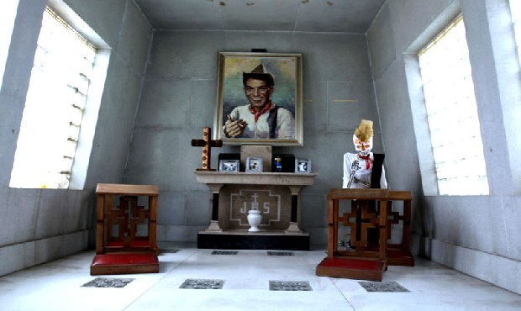
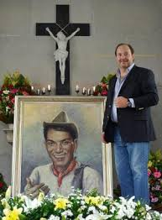

PASALAS TU
MARIO MORENO –CANTINFLAS--

Slide 3
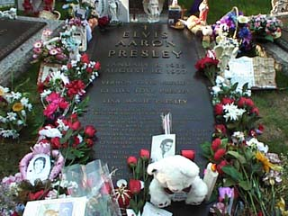
Elvis Presley (1935-1977)
“Fue un precioso regalo de Dios. Lo quisimos muchísimo. Tuvo un talento divino que compartió con todo el mundo. Y, sin duda, llegó a ser aclamado por todo el planeta, haciéndose con los corazones de jóvenes y mayores. Fue admirado, no sólo por entretenernos, sino también por su gran humanidad, su generosidad y sus nobles sentimientos hacia el prójimo. Revolucionó el mundo de la música y recibió los más prestigiosos premios. Llegó a ser una leyenda viva de su tiempo, ganándose el respeto y el amor de millones de personas. Dios notó que necesitaba descansar y se lo llevó a casa para estar con él. Te echamos de menos y agradecemos a Dios que te nos entregara como hijo”.

Slide 4
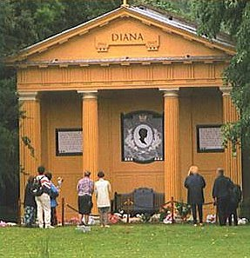
Diana Princesa de Gales, su tumba se encuentra en Althorp en Northamptonshire, en una isla de un lago llamado el Round Oval. Los visitantes pueden observar una exposición dedicada a la princesa y dar la vuelta al lago.

Slide 5
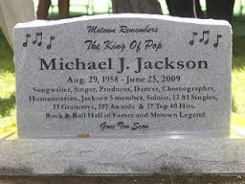
Michael Jackson (1958-2009)
“Compositor, cantante, productor, bailarín, coreógrafo, humanitario, miembro de los Jackson 5, solista, 13 singles número 1, 13 Grammys, 197 premios y 37 Top 40 Hits. En el Paseo de la Fama del Rock and Roll y legenda de la Motown. Se marchó demasiado pronto

Slide 6
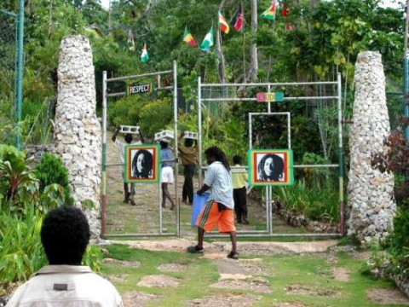
Bob Marley (1945-1981)
"Jah Love" (en la puerta de su mausoleo).

Slide 7
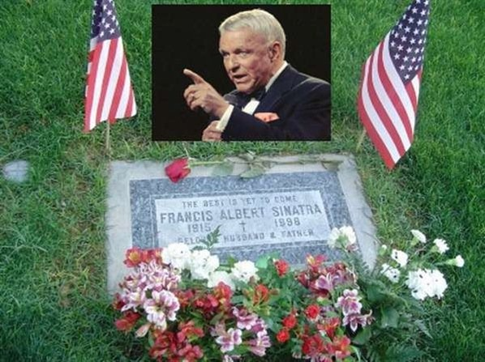
Frank Sinatra (1915-1998)
“Lo mejor está por llegar”.

Slide 8
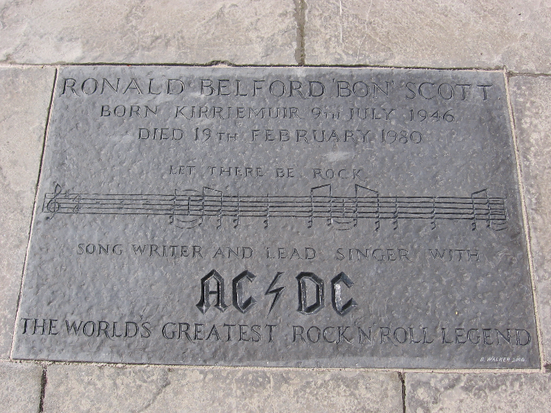
Bon Scott, de AC/DC (1946-1980)
“Amado hijo de Isa y Chick. Hermano de Derek, Graeme y Valarie. Siempre estará en nuestros corazones. Querido y recordado cada día”

Slide 9
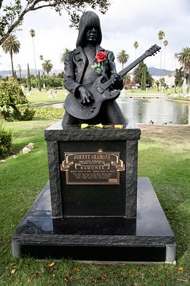
Johnny Ramone, de los Ramones (1948-2004)
"Si el éxito de un hombre puede ser juzgado por la cantidad de buenos amigos que tuvo, entonces fui exitoso".

Slide 10
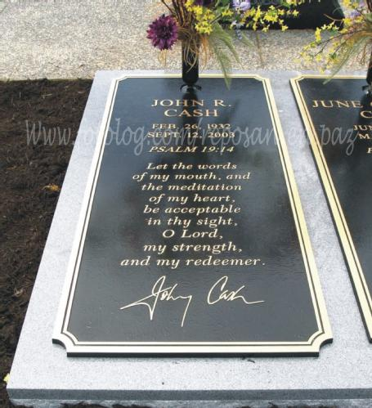
Johnny Cash (1932-2003)
Sean gratas las palabras de mi boca y la meditación de mi corazón delante de ti. Oh, Señor, mi roca y mi redentor” (pasaje bíblico).

Slide 11
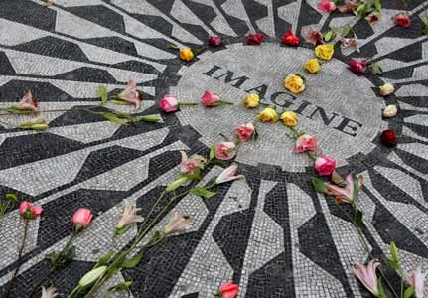
John Lennon (1940-1980)
Imagine

Slide 12
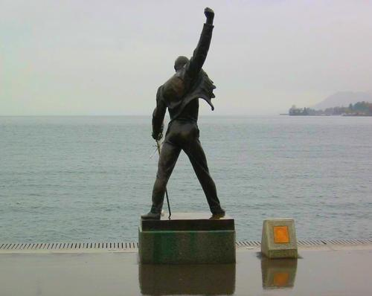
Freddie Mercury (1946-1991)
“Lover of life, singer of songs” (placa colocada en una estatua situada junto al lago donde se arrojaron sus cenizas, en Suiza).

Slide 13
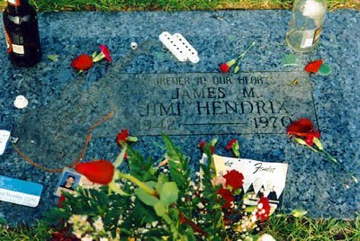
Jimi Hendrix (1942-1970)
“Nos veremos en la próxima vida, nena. No tardes”.

Slide 14
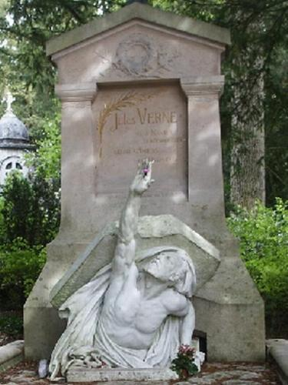
Julio Verne
(1828 - 1905)

Slide 15
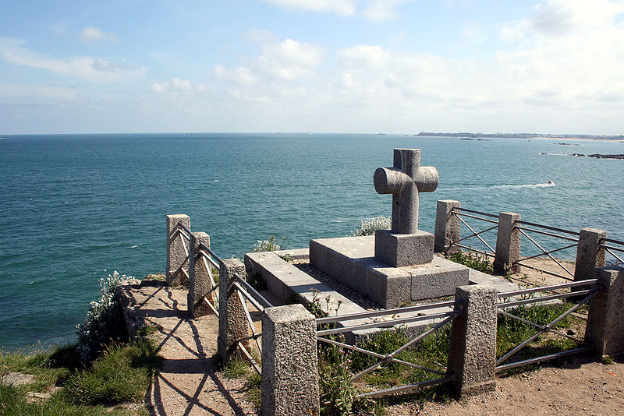
François-René de Chateaubriand

Slide 16
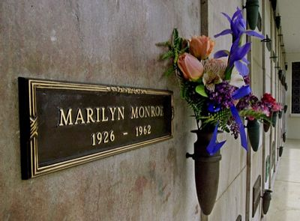

Slide 17
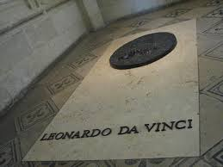

Slide 18
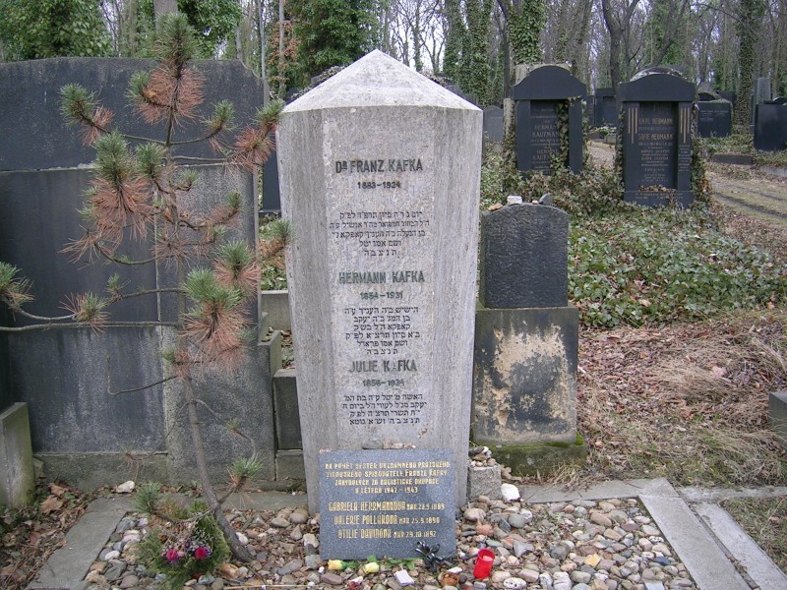

Slide 19
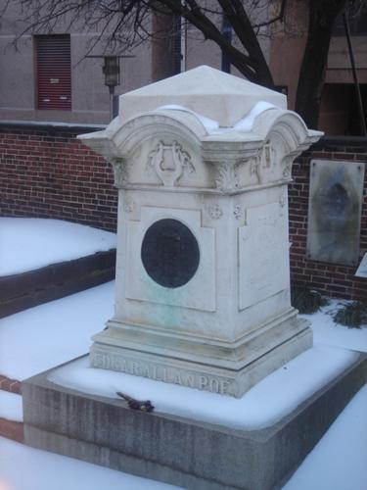
Edgar Allan Poe
(1809- 1849)

Slide 20
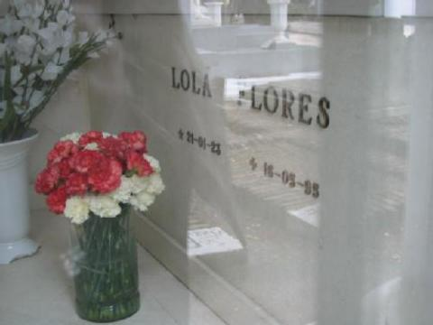

Slide 21
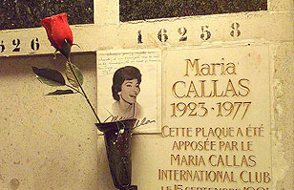

Slide 22
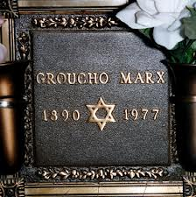
"Disculpe que no me levante"

Slide 23

Epitafios Lógicos y paradójicos
“Sólo le pido a Dios que tenga piedad con el alma de este ateo.” Miguel de Unamuno“
"Si no viví más, fue por que no me dio tiempo.” Marqués de Sade
“On the whole I’d rather be in Philadelphia.” (En realidad preferiría estar en Filadelfia)
“Estoy aquí en el último escalón de mi vida.” Marlene Dietrich
“Siempre decía que los pies la estaban matando pero nadie la creyó.”
“Por fin dejé de fumar.”
"Escribir sobre uno mismo es muy incómodo, así que mejor voy a apoyar el cuaderno sobre el escritorio".
“Aquí se acaba el gozo de los injustos”.
“La verdad, no me parece del otro mundo”. José Roca.
“No sé qué hago aquí”. Fernando Lleras de la Fuente
"Quiso contar, cantar para olvidar su vida verdadera de mentiras y recordar su mentirosa vida de verdades". Octavio Paz para la tumba de un amigo.
"Les dije que estaba enfermo"
"Busco el oro del tiempo" André Bretón.
"o se va el papel tapíz, o me voy yo" Oscar Wilde
“Aquí yace media España, murió de la otra media” Larra

Slide 24
«Sólo le pido a Dios que tenga piedad con el alma de este ateo».
Miguel de Unamuno
"Si no viví más, fue por que no me dio tiempo"
Marqués de Sade
"Disculpe que no me levante"
Groucho Marx
«Estoy aquí en el último escalón de mi vida. Marlene 1901-1992»
Marlene Dietrich

Slide 25
Alfred Hitchcock pensó en su epitafio: "Esto es lo que le pasa a los chicos malos". Nadie se atrevió a ponerlo
Thomas Jefferson, Presidente de los Estados Unidos entre 1801 y 1809, seleccionó como parte de su epitafio la frase "Padre de la Universidad de Virginia".
Mel Blanc el actor que le prestaba su voz a Bugs Bunny- dice lo único que podía decir: “Eso es todo, amigos

Slide 26
"Aquí yace alguien cuyo nombre se escribió en el agua."
John Keats para sí mismo
"Aquí yace Molière el rey de los actores.
En estos momentos hace de muerto
y de verdad que lo hace bien." de
Molière para si mismo
"Aquí yace el poeta Vicente Huidobro
Abrid su tumba
debajo de su tumba se ve el mar."
de
Vicente Huidobro, hecho con un fragmento de uno de sus poemas

Slide 27
El epitafio que él mismo compuso y que debía ser escrito en la lápida de
José Joaquín Fernández de Lizardi dice: "Aquí yase El Pensador Mexicano quien hizo lo que pudo por su patria".
En la lápida de
Gabriela Mistral, están grabadas estas palabras: "Es mi voluntad que mi cuerpo sea enterrado en mi amado pueblo de Monte Grande del Valle de Elqui". "Lo que el alma hace por su cuerpo, es lo que el hombre hace por su pueblo."
Rainer María Rilke: escritor austriaco, murió de una leucemia en Diciembre de 1926. El empeoramiento de su estado físico se produjo a raíz de haberse pinchado con la espina de una rosa mientras cuidaba el jardín del castillo Muzot, en Suiza, donde vivió retirado los últimos años de su vida. En su tumba un epitafio que él mismo escribió, reza así: Rosa, oh contradicción pura, placer, ser el sueño de nadie bajo tantos párpados.

Slide 28
  UN FUERTE ABRAZO QUE TENGAS UN
  BUEN DIA
JOSE LUIS

Slide 29



Accede a la sección que desees desde aquí:
Propia Creación
De la Red
Dedicatorias | Fechas Especiales | Graciosos
Historia y Arte | Lugares | Musicales
Naturaleza y Ciencias | Política | Reflexión
Religiosos | Románticos | Salud
Dedicatorias | Fechas Especiales | Graciosos
Historia y Arte | Lugares | Musicales
Naturaleza y Ciencias | Política | Reflexión
Religiosos | Románticos | Salud
Si deseas recibir pps periódicamente en tu correo electrónico subscríbete aquí:

